Slide 1
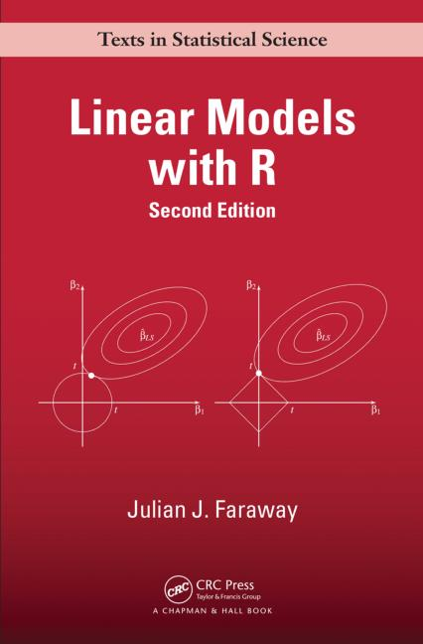
Multiple Regression
서종현

Slide 2
Multiple Regression
준비과정
소개
연습문제
Multiple Regression
사용법
시나리오 테스트

Slide 3
준비과정
install.packages("faraway")
library(faraway)

Slide 4
Multiple Regression
준비과정
소개
연습문제
Multiple Regression
사용법
시나리오 테스트

Slide 5

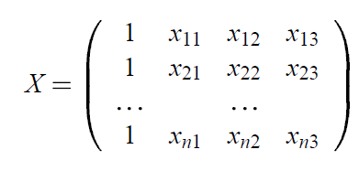
Notation
Intercept
error
coefficient
unknown parameter

Slide 6
모델 선택의 방법
confirmatory analysis : 이론에 근거를 둔 모델을 데이터에 적용
exploratory analysis : 이론을 생각하지 않고 가능한 여러 모델을 고려한 후 가장 적절한 모델을 찾기
설명변수 선택 기준
1. 종속변수와 상관관계가 높다.
2. 선택된 독립변수 사이는 상관관계가 낮다.
3. 소수정예의 원칙을 따른다.
possible regression : 모든 경우의 수를 고려한다.
forward selection : 유의 수준이 높은 변수부터 추가해 나간다.
backward estimation : 기여도가 낮은 변수들을 제거해 나간다.
stepwise selection : forward와 backward를 적절히 조합한다.

Slide 7
모델 선택 과정
모델 선택
계수의 유의성 판단
설명 변수의 변형
분산 분석
모델 확정
예측

Slide 8
Multiple Regression
준비과정
소개
연습문제
Multiple Regression
사용법
시나리오 테스트

Slide 9
Multiple Regression
Regression
모델 검증
랜덤 데이터 회귀식 계산
예측

Slide 10
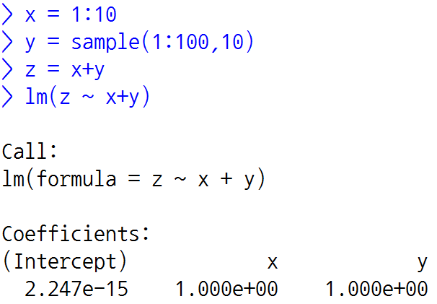
Least Squares Estimation
편차가 0

Slide 11
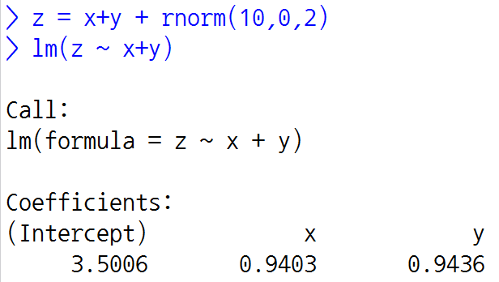
Least Squares Estimation
편차가 2인 노이즈

Slide 12
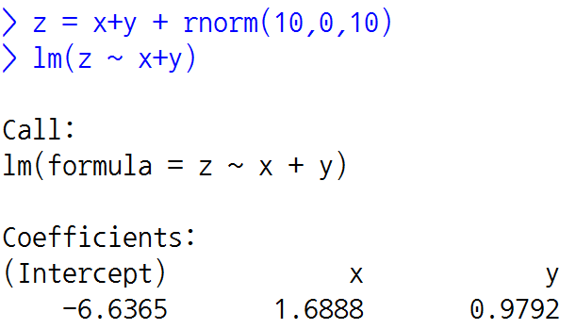
Least Squares Estimation
편차가 10인 노이즈

Slide 13
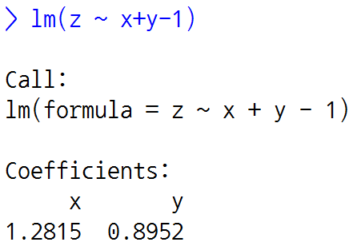
Least Squares Estimation
절편은 0 (No Intercept)

Slide 14
Multiple Regression
Regression
모델 검증
랜덤 데이터 회귀식 계산
예측

Slide 15
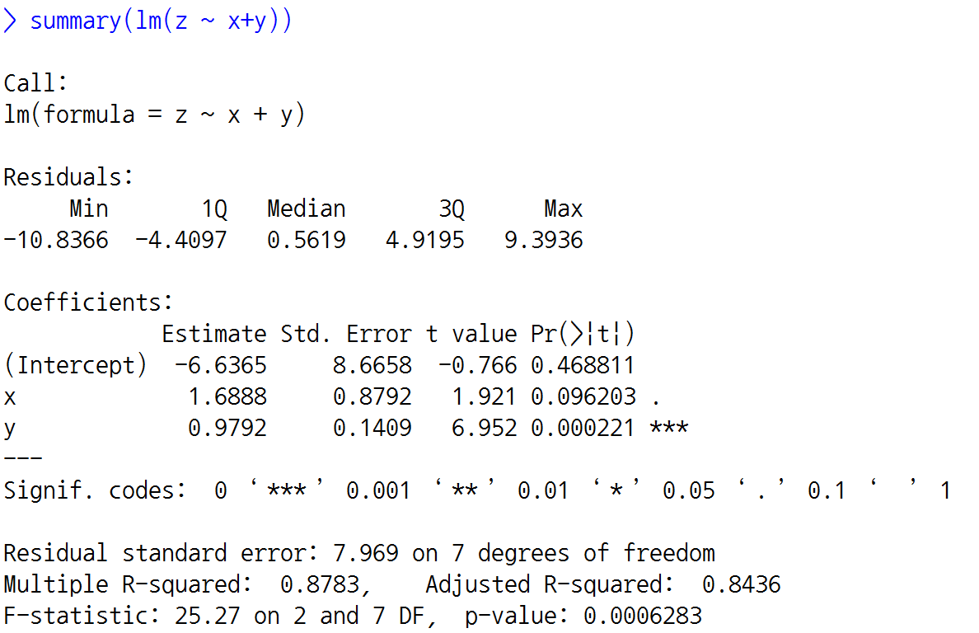
요약 통계
0을 기준으로 대칭 형태(정규분포)

Slide 16
요약 통계
조정된 결정 계수
잔차의 정규성 검증에 대한 p-value
잔차가 정규분포를 따른다는 귀무가설을 기각할 수 없다.

Slide 17
Multiple Regression
Regression
설명력 검증
랜덤 데이터 회귀식 계산
예측

Slide 18
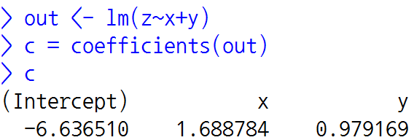
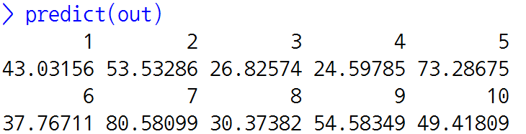
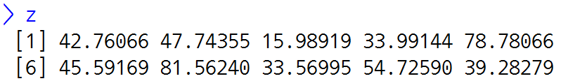
예측

Slide 19
Multiple Regression
준비과정
소개
연습문제
Multiple Regression
사용법
시나리오 테스트

Slide 20
Multiple Regression
Regression
모델 계산 및 테스트
시나리오
분산 분석을 통한 모델 개선

Slide 21
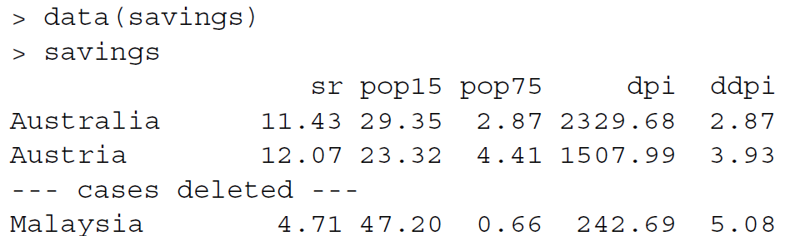
연습문제
data(savings)
savings라는 faraway패키지에 저장되어 있는 데이터에는 1960년에서 1970년 동안의 국가별 일인당 가처분 소득에 대한 저축률(sr)과 그에 대응하는 4종류의 설명변수의 데이터가 들어 있다. sr을 outcome으로 할 때 이 샘플을 선형 모델로 설명가능한지 확인하고 outcome에 가장 영향력이 있는 설명 변수를 찾아서 더 간단한 모델로 개선하라.

Slide 22
연습문제
가처분 소득에 대한 개인 저축률
15세 미만인 퍼센트 인구
75세 초과인 퍼센트 인구
1인당 가처분 소득 평균
가처분 소득 변화율

Slide 23
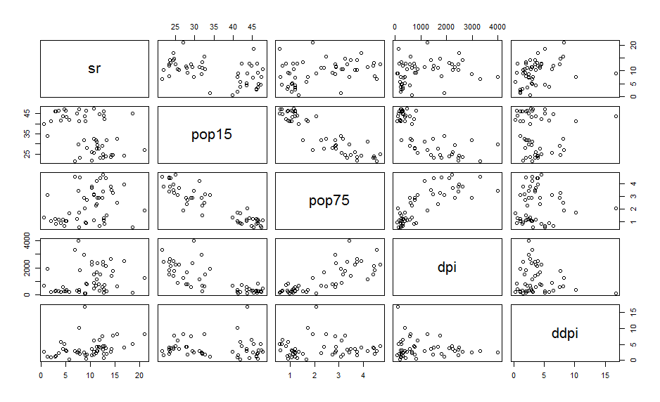

연습문제

Slide 24
Multiple Regression
Regression
모델 계산 및 테스트
시나리오
분산 분석을 통한 모델 해석

Slide 25
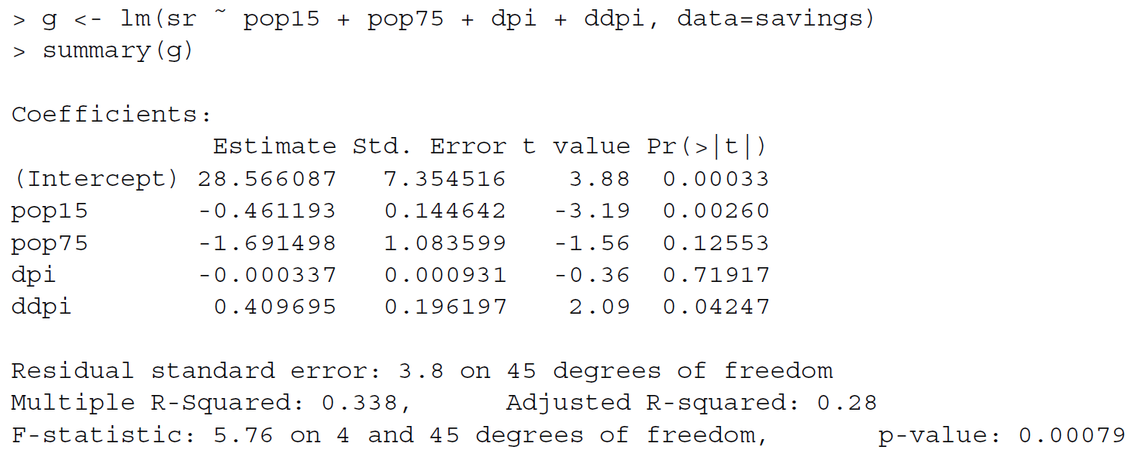


모델 계산 및 테스트
계수가 0이라는 귀무가설을 기각할 수 없다.
모든 계수가 0이라는 귀무가설을 기각한다.

Slide 26
Multiple Regression
Regression
모델 계산 및 테스트
시나리오
분산 분석을 통한 모델 해석

Slide 27
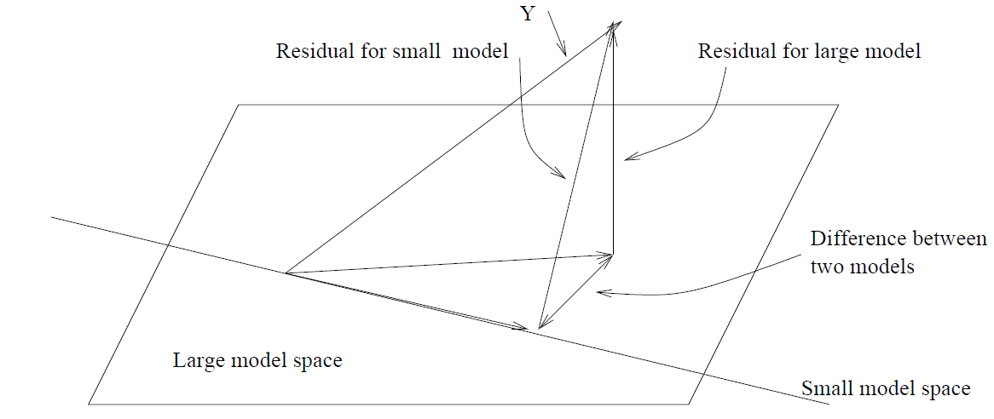
분산 분석을 통한 모델 개선

Slide 28
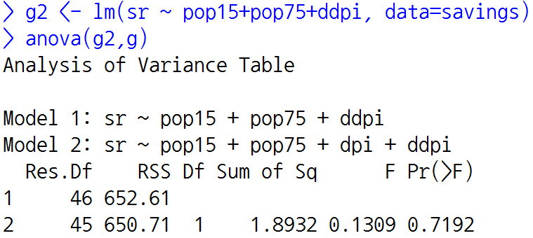
분산 분석을 통한 모델 해석
Testing Just One Predictor
dpi가 sr에 영향을 미친다고 할 수 없다.
두 모델의 Residual의 차이가 없다.
계수가 0이라는 귀무가설을 기각할 수 없다.

Slide 29
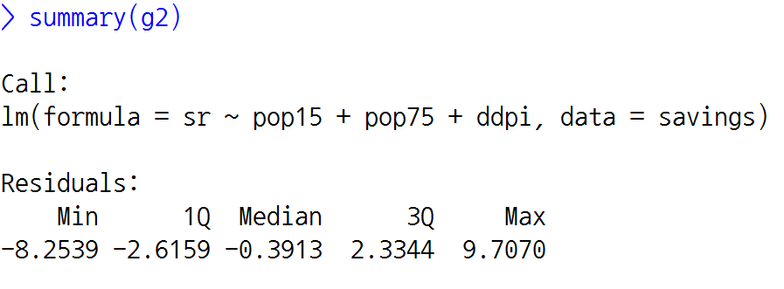
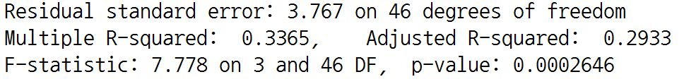
분산 분석을 통한 모델 해석
모델의 설명력이 개선되었다.
통제 불가능한 변인이 많은 연구에는 설명력이 낮게 나온다.

Slide 30
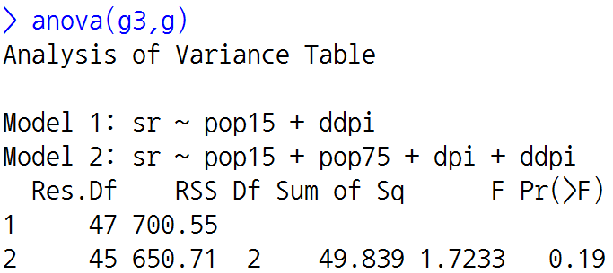
분산 분석을 통한 모델 해석
Testing Paired Predictor
계수가 0이라는 귀무가설을 기각할 수 없다.

Slide 31
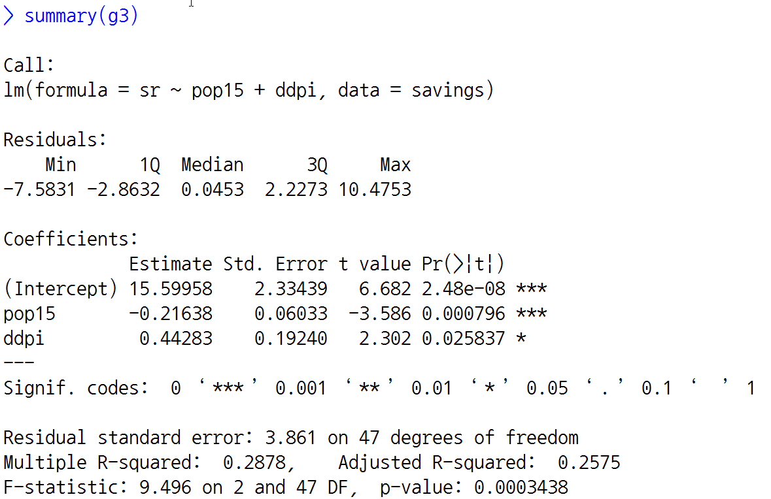
분산 분석을 통한 모델 해석
모델의 설명력이 개선되지 않았다.

Slide 32
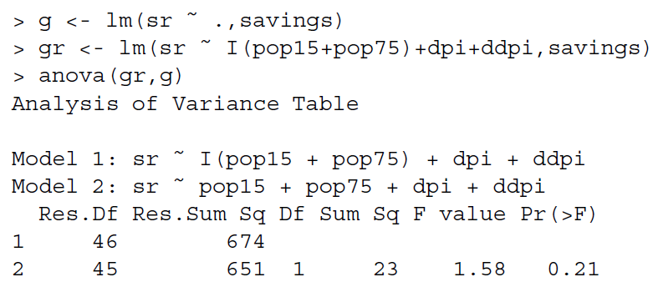

분산 분석을 통한 모델 해석
Testing a Subspace
계수가 같다는 귀무가설을 기각할 수 없다.
늙은 사람과 젊은 사람을 구분해서 해석해야 할 뚜렷한 증거가 없다.

Slide 33
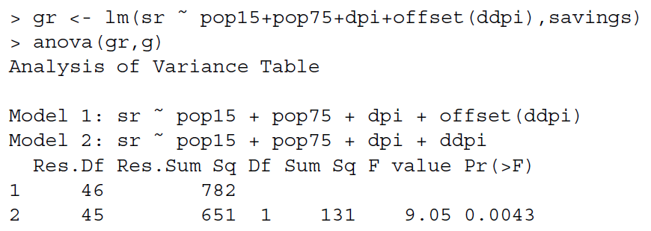

분산 분석을 통한 모델 해석
Testing a Subspace
계수가 1인 경우와 원래의 모델이 통계적으로 유의미하게 다르다.
원 모델보다 설명력이 개선되었는가?

Slide 34
Multiple Regression
준비과정
소개
연습문제
Multiple Regression
사용법
시나리오 테스트

Slide 35
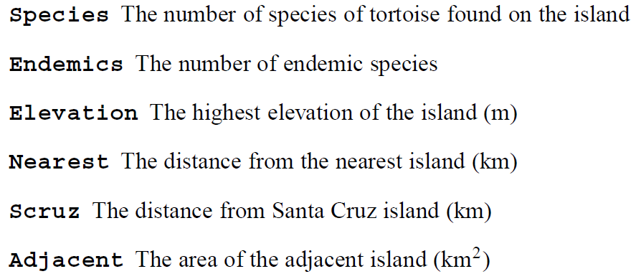
연습문제
data(gala)
gala라는 faraway패키지에 저장되어 있는 데이터는 갈라파고스 각 섬(30개의 샘플)에 있는 거북이의 종의 수와 그에 대응하는 7가지 설명변수의 데이터가 들어 있다. 거북이의 종의 수를 outcome으로 할 때 이 샘플을 선형 모델로 설명가능한지 확인하고 outcome에 가장 영향력이 있는 설명 변수를 찾아서 더 간단한 모델로 바꾸어라.

Slide 36

Finished

